Slide 1

La seconde loi de Newton appliquée au mobile de masse m permet d’obtenir l’équation différentielle du mouvement du centre d’inertie G du mobile dans le repère (O, i), O correspondant à la position d’équilibre.
  F : force de rappel du ressort proportionnelle à la variation de longueur (élasticité)
  P : poids de la masse m
F
O
i
P

Slide 2
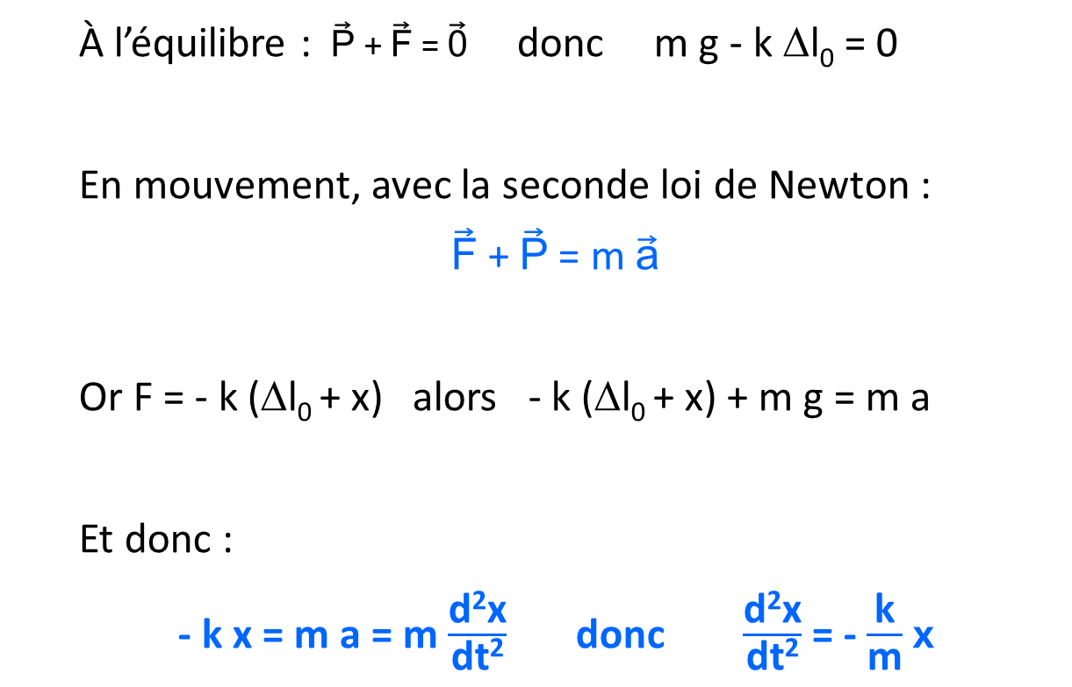
À l’équilibre : P + F = 0 donc m g - k Δl₀ = 0
En mouvement, avec la seconde loi de Newton :
F + P = m a
Or F = - k (Δl₀ + x) alors - k (Δl₀ + x) + m g = m a
Et donc :
- k x = m a = m $\frac{\text{d}\text{2}\text{x}}{\text{dt}\text{2}}$ donc $\frac{\text{d}\text{2}\text{x}}{\text{dt}\text{2}}$ = - $\frac{\text{k}}{\text{m}}$x

Slide 3
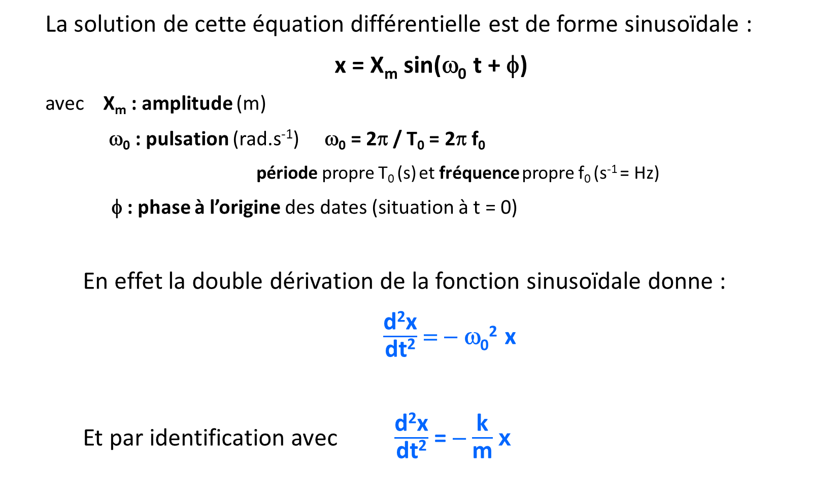
La solution de cette équation différentielle est de forme sinusoïdale :
x = X_{m} sin(ω₀ t + φ)
avec X_{m} : amplitude (m)
ω₀ : pulsation (rad.s⁻¹) ω₀ = 2π / T₀ = 2π f₀
période propre T₀ (s) et fréquence propre f₀ (s⁻¹ = Hz)
φ : phase à l’origine des dates (situation à t = 0)
En effet la double dérivation de la fonction sinusoïdale donne :
$\frac{\text{d}\text{2}\text{x}}{\text{dt}\text{2}}$ = − ω₀² x
Et par identification avec $\frac{\text{d}\text{2}\text{x}}{\text{dt}\text{2}}$ = − $\frac{\text{k}}{\text{m}}$x

Slide 4
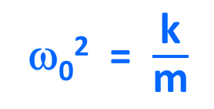
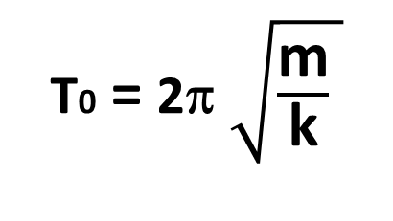
On obtient :
ω₀² = $\frac{\text{k}}{\text{m}}$
Donc :
T₀ = 2π / ω₀
T0 = 2π$\sqrt{\frac{\text{m}}{\text{k}} }$

Slide 5
Mais
  On a négligé :
        La masse du ressort
        (qui est lui-aussi en mouvement)
        Les frottements
  On a supposé l’élasticité du ressort

